Slide 1
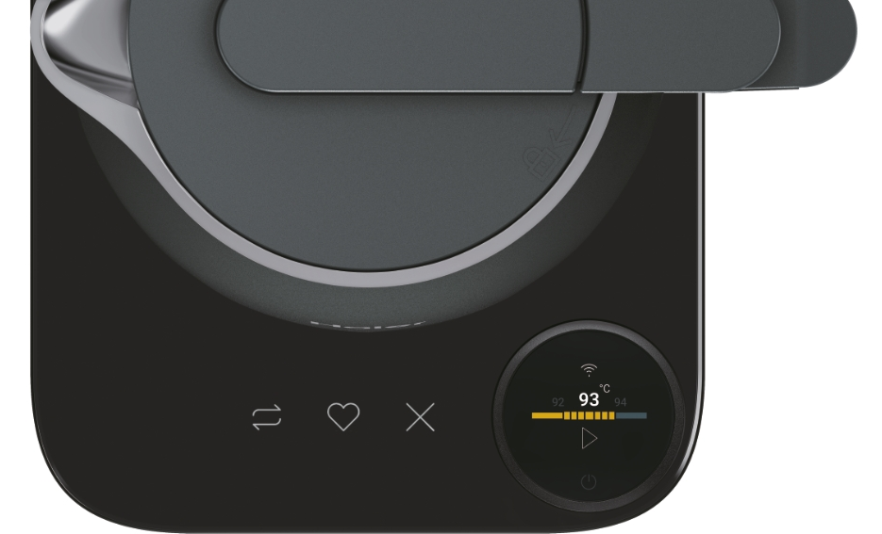
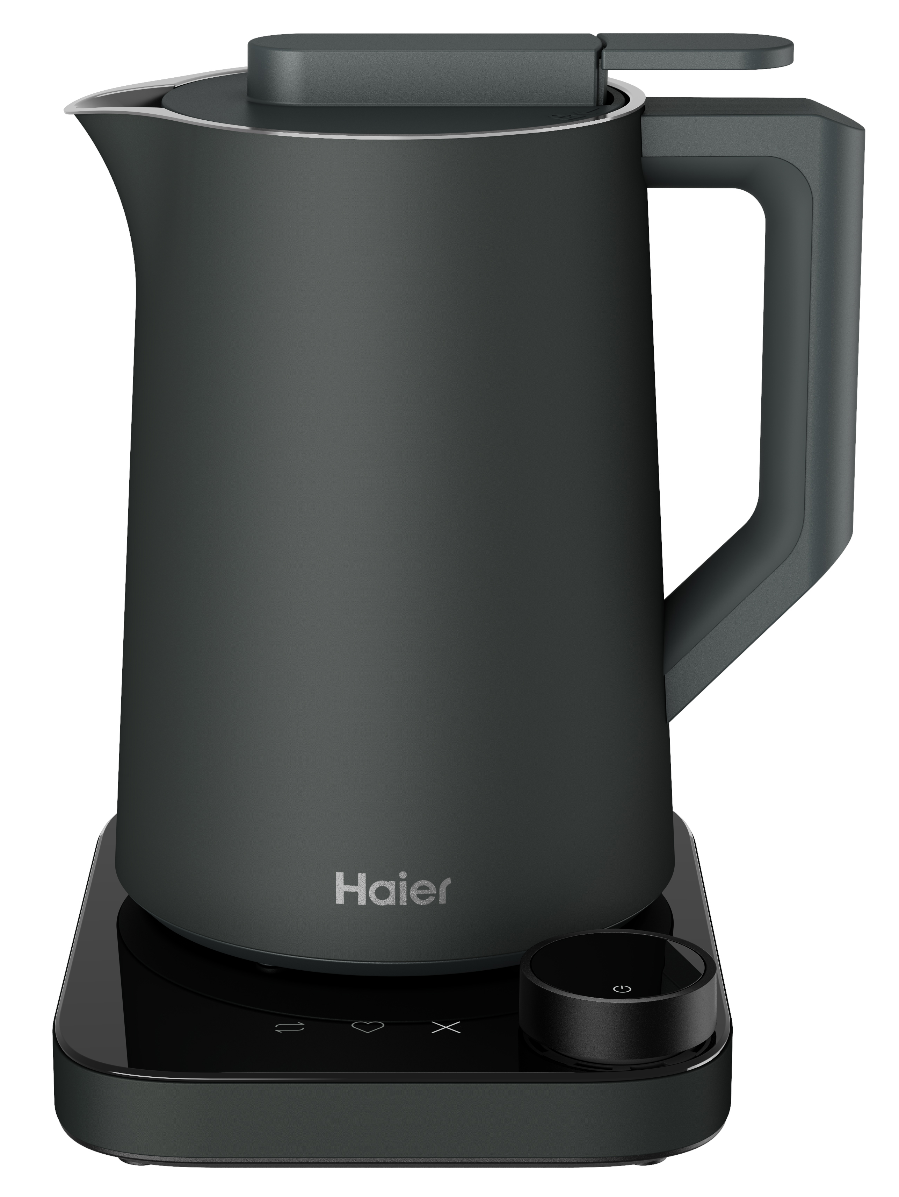

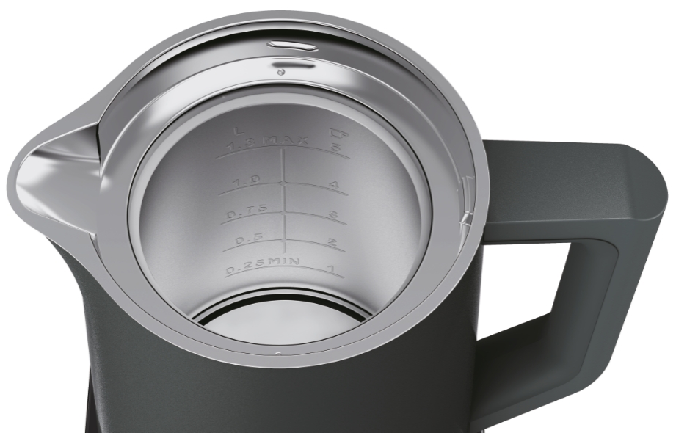
HKE7W 011 - RYCHLOVARNÁ KONVICE I-MASTER SERIES 7
s precizní regulací teploty od 37° do 100°C, udržení teploty až 12 h, 21 automatických programů, zvuková signalizace, 1,7 l, min. objem 0,25 l – úspora energie, dotykový LCD panel, Auto Clean, XL šířka hrdla, automatické vypnutí, otočná základna
RYCHLOVARNÁ KONVICE
I-MASTER SERIES 7
TECHNICKÉ PARAMETRY A VÝBAVA
LOGISTICKÁ DATA:
Příkon (W) 2200
Maximální objem (l) 1,3
Minimální objem (l) 0,250 - 40% úspora energie ¹
Precizní nastavení teploty
od 37° do 100°C otočným LCD knoflíkem
Ovládání: Dotykový LCD panel + otočný LCD knoflík
Dvojité, vakuově izolované stěny a víko
pro udržení teploty až 12 hodin a úsporu energie až 80%
21 automatických programů:
čaje, kávy, infuze, dětské nápoje
Nastavení oblíbené teploty
Auto clean – funkce automatického čištění
Odnímatelné víko
XL šířka hrdla 10 cm
Vyjímatelný a omývatelný filtr
Ukazatel vodní hladiny na obou stranách
Jednotka ukazatele vodní hladiny šálky / litry
Zvuková signalizace při
dosažení požadované teploty
Skrytá spirála – ochrana před vodním kamenem
Automatické vypnutí
při sejmutí konvice během varu
Automatické vypnutí při nedostatku vody
Automatické vypnutí při dosáhnutí bodu varu
Základna konvice otočná o 360°
Materiál hlavního těla Kov
Vnitřní materiál Nerezová ocel
Integrované uložení kabelu
Ovládání manuálně i přes aplikaci aplikace hOn
PRODUCTS
KÓD: 37700001
EAN: 8059019065700
BARVA: ŠEDÁ MATNÁ
ČERNÁ LESKLÁ
ROZMĚRY VÝROBKU V x Š x H (CM)
27,1 x 21,4 x 21,5
ČISTÁ VÁHA VÝROBKU (KG)
1,9
ROZMĚRY BALENÍ V x Š x H (CM)
28,5 x 28 x 21,3
HRUBÁ VÁHA S OBALEM (KG)
2,41
INFORMACE A TIPY V APLIKACI
¹ Úspora energie měřená s ohledem na minimum 0,25 l převařené vody oproti minimu 0,5 l jako u většiny konvic

